Slide 1
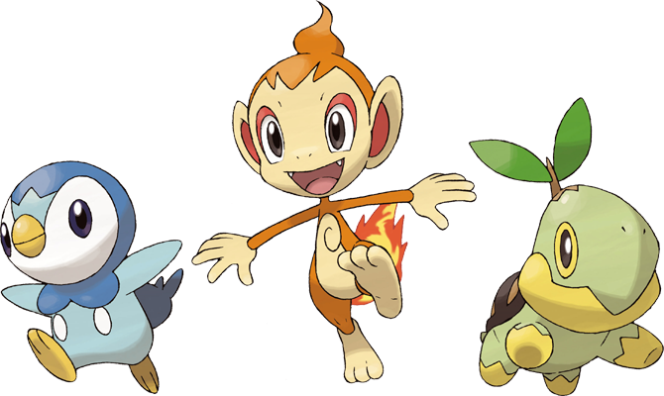
Pokemon Battle Simulator

Slide 2
-Introduction
-Demonstration
-La classe Dresseur
-La classe Pokemon
-Le serveur
-L’interface graphique/Client
-Conclusion

Slide 3
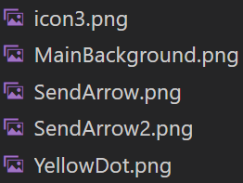

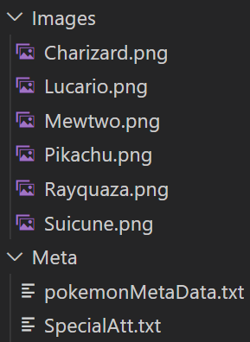
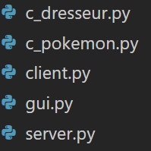
Introduction
-Ce projet sert a simuler un combat entre deux pokemons et d’assurer une experience agreable a l’utilisateur.
-Il comporte plusieurs fichiers de types varies :
Assets Data PokemonData Programs

Slide 4
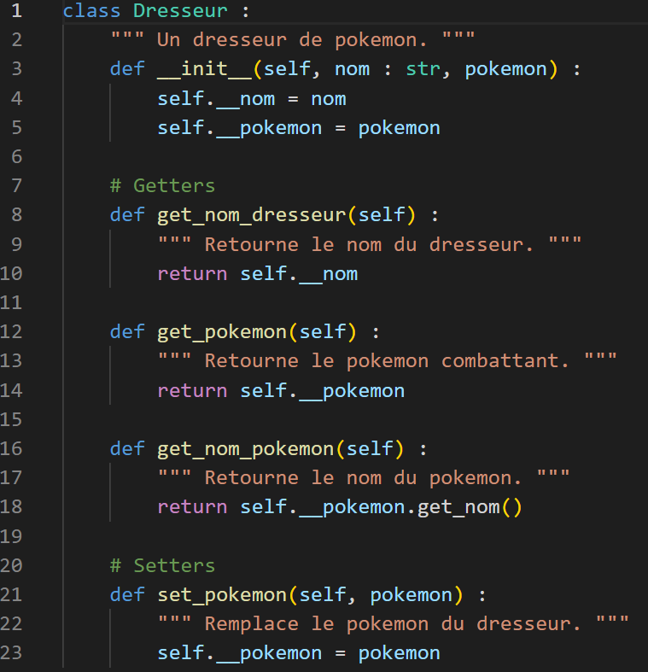
La classe Dresseur
-La classe Dresseur est l’intermediaire entre l’interface graphique et la classe Pokemon
-Cette classe nous permet l’acces au attributs de l’instance de la classe pokemon qui y est affecte lors de la creation du dresseur, ou plus tard

Slide 5
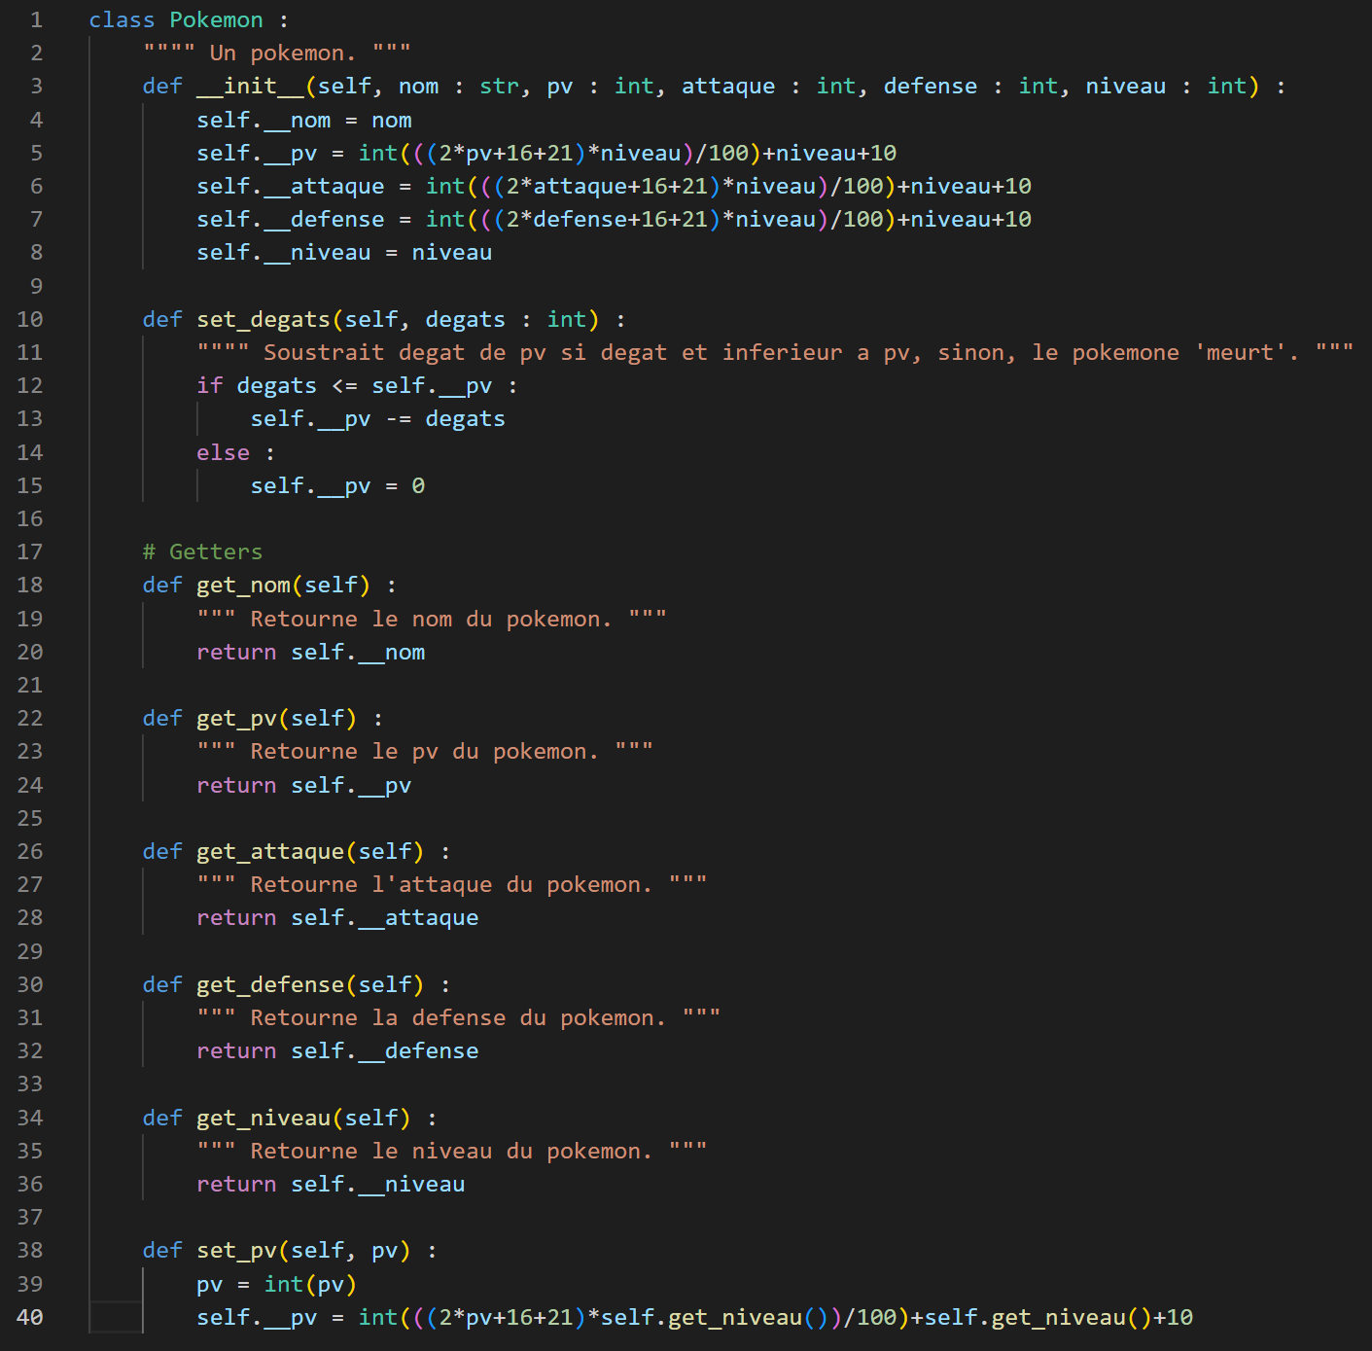
La classe Pokemon
-La classe Pokemon comporte touts les attributs affectes a un pokemon, c’est-a-dire les points de vie(pv), les points d’attaques,…
-Cette classe sert a acceder aux donnees affectees a une instance de pokemon, par le billet d’un dresseur
-L’attribute pv peut aussi etre modifie lors d’un combat par exemple

Slide 6
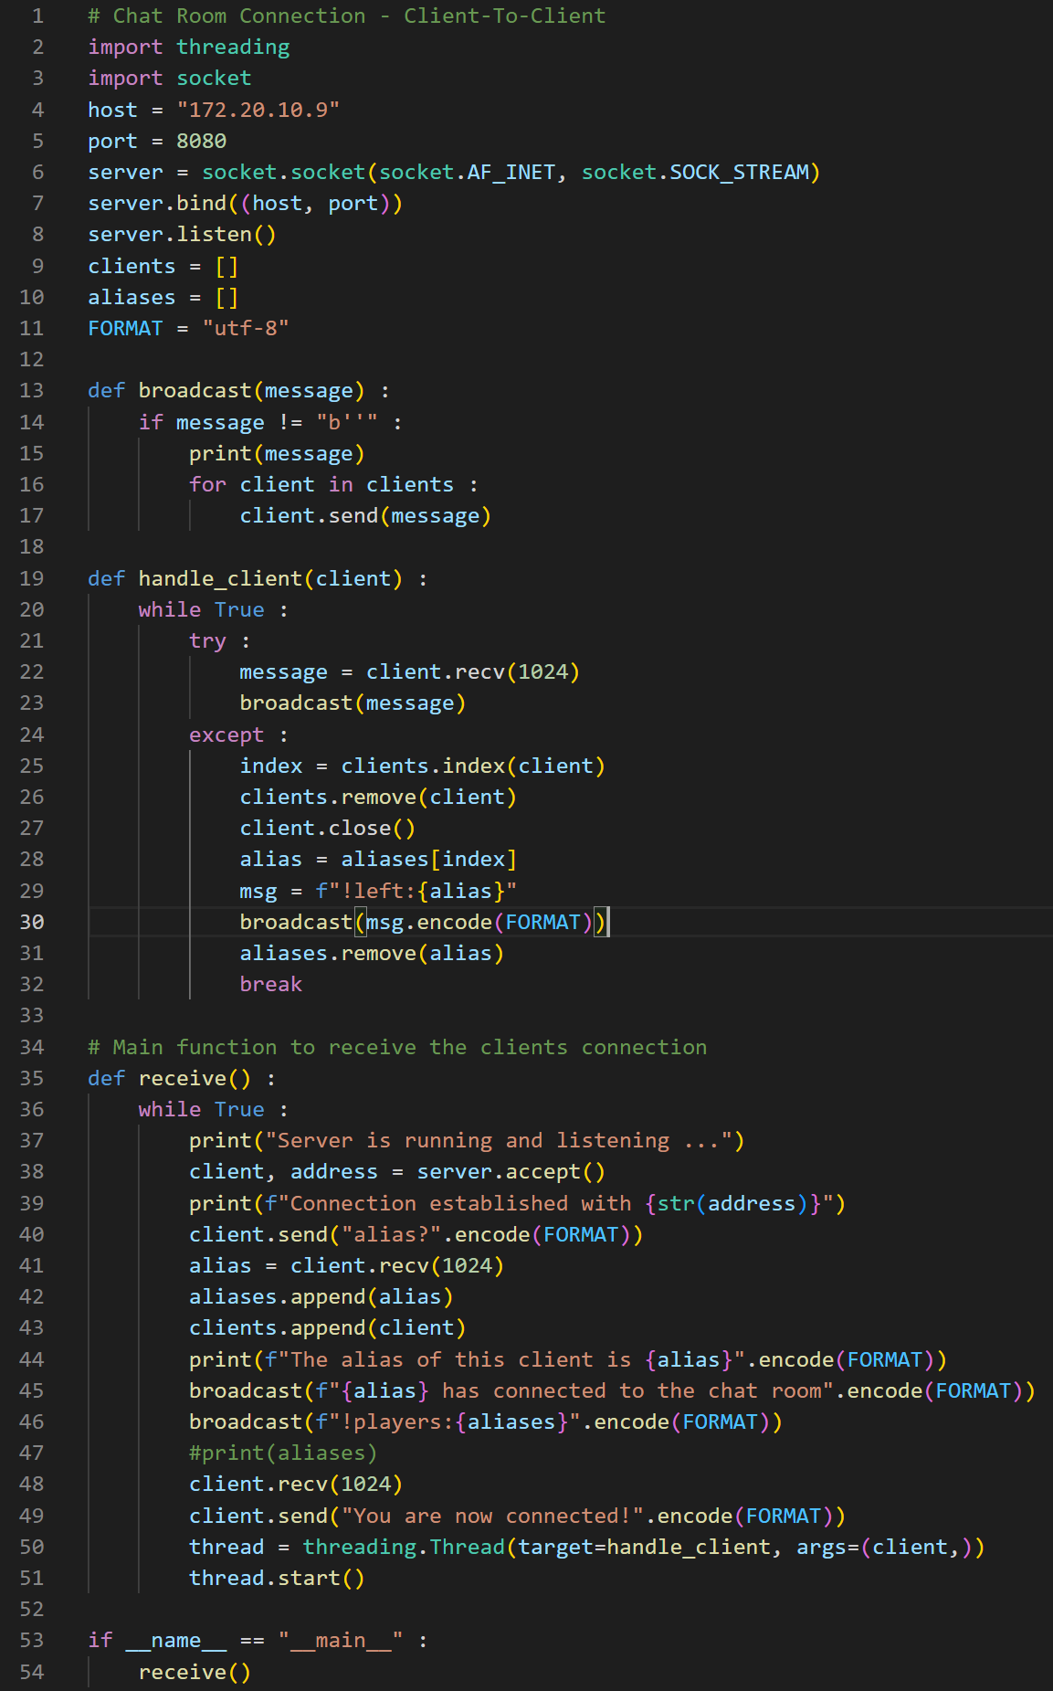
Le serveur
-Le programme Serveur permet de creer un point de socket a laquelle d’autres points socket peuvent se connecter. Cela grace a une adresse ipv4 et un numero de port
-Le programme comporte trois fonctions :
-broadcast -> Envoi une chaine de caracteres encodee (jargon de bytes sous un format comme utf-8) a touts les clients connectes
-handle_client -> Cette fonction est la cible d’un Thread, cela signifie que cette fonction peut tourner de manière simultanee avec le reste du programme. Le but de la fonction est d’assurer la connection avec les clients et d’envoyer les messages clients a broadcast()
-receive -> Gere la connection de nouveaux clients

Slide 7
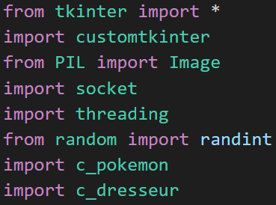
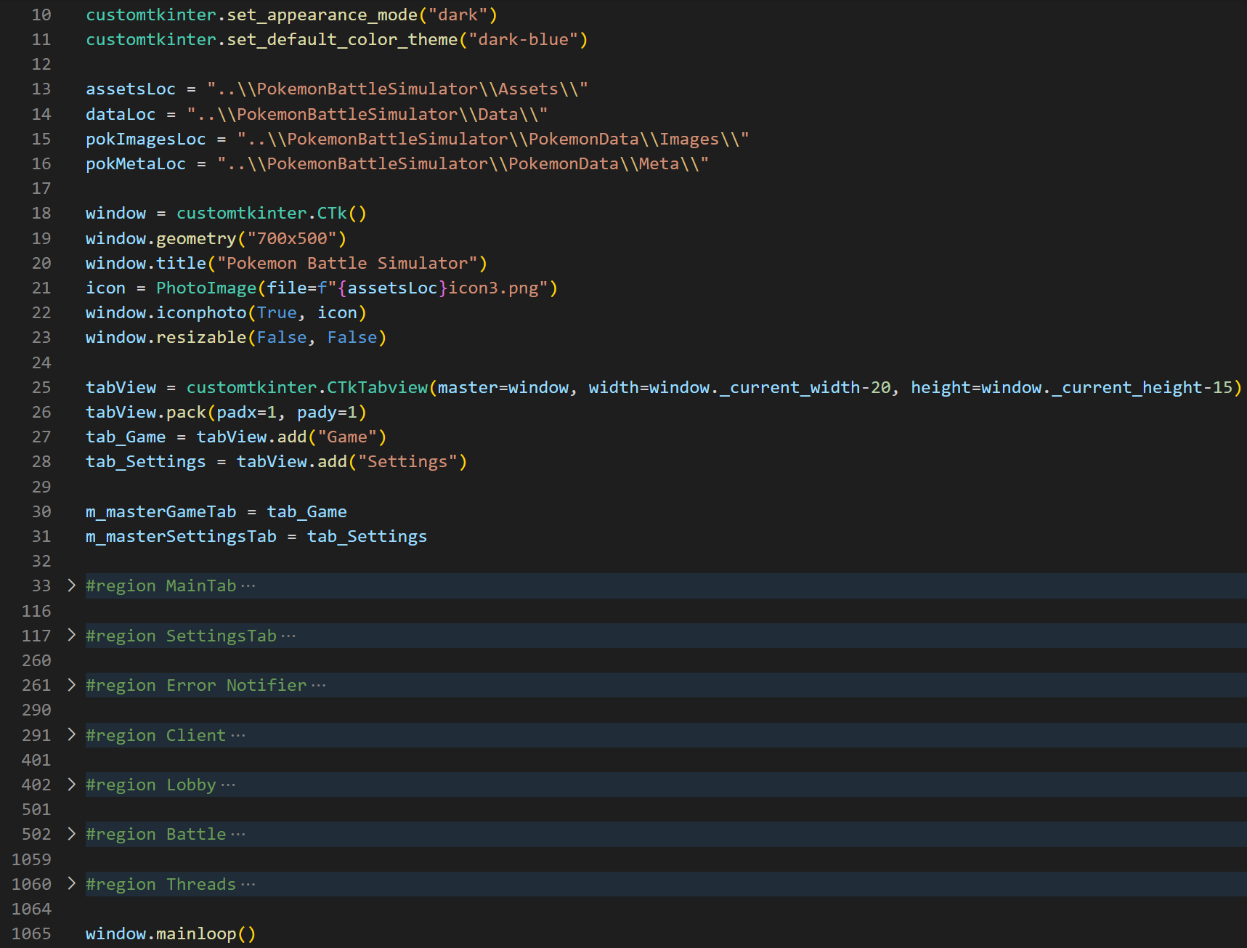
L’interface graphique(GUI)/Client
Afin de creer le meilleur atmosphere pour l’utilisateur nous avons
envisages un GUI qui sera le fondement du client. Pour ce faire, nous avons
utilises plusieurs modules
-L’un des plus importants est customtkinter, c’est un module qui marche avec tkinter afin de procurer les objets graphiques
Le programme est divise entre plusieurs regions que nous allons expliquer

Slide 8
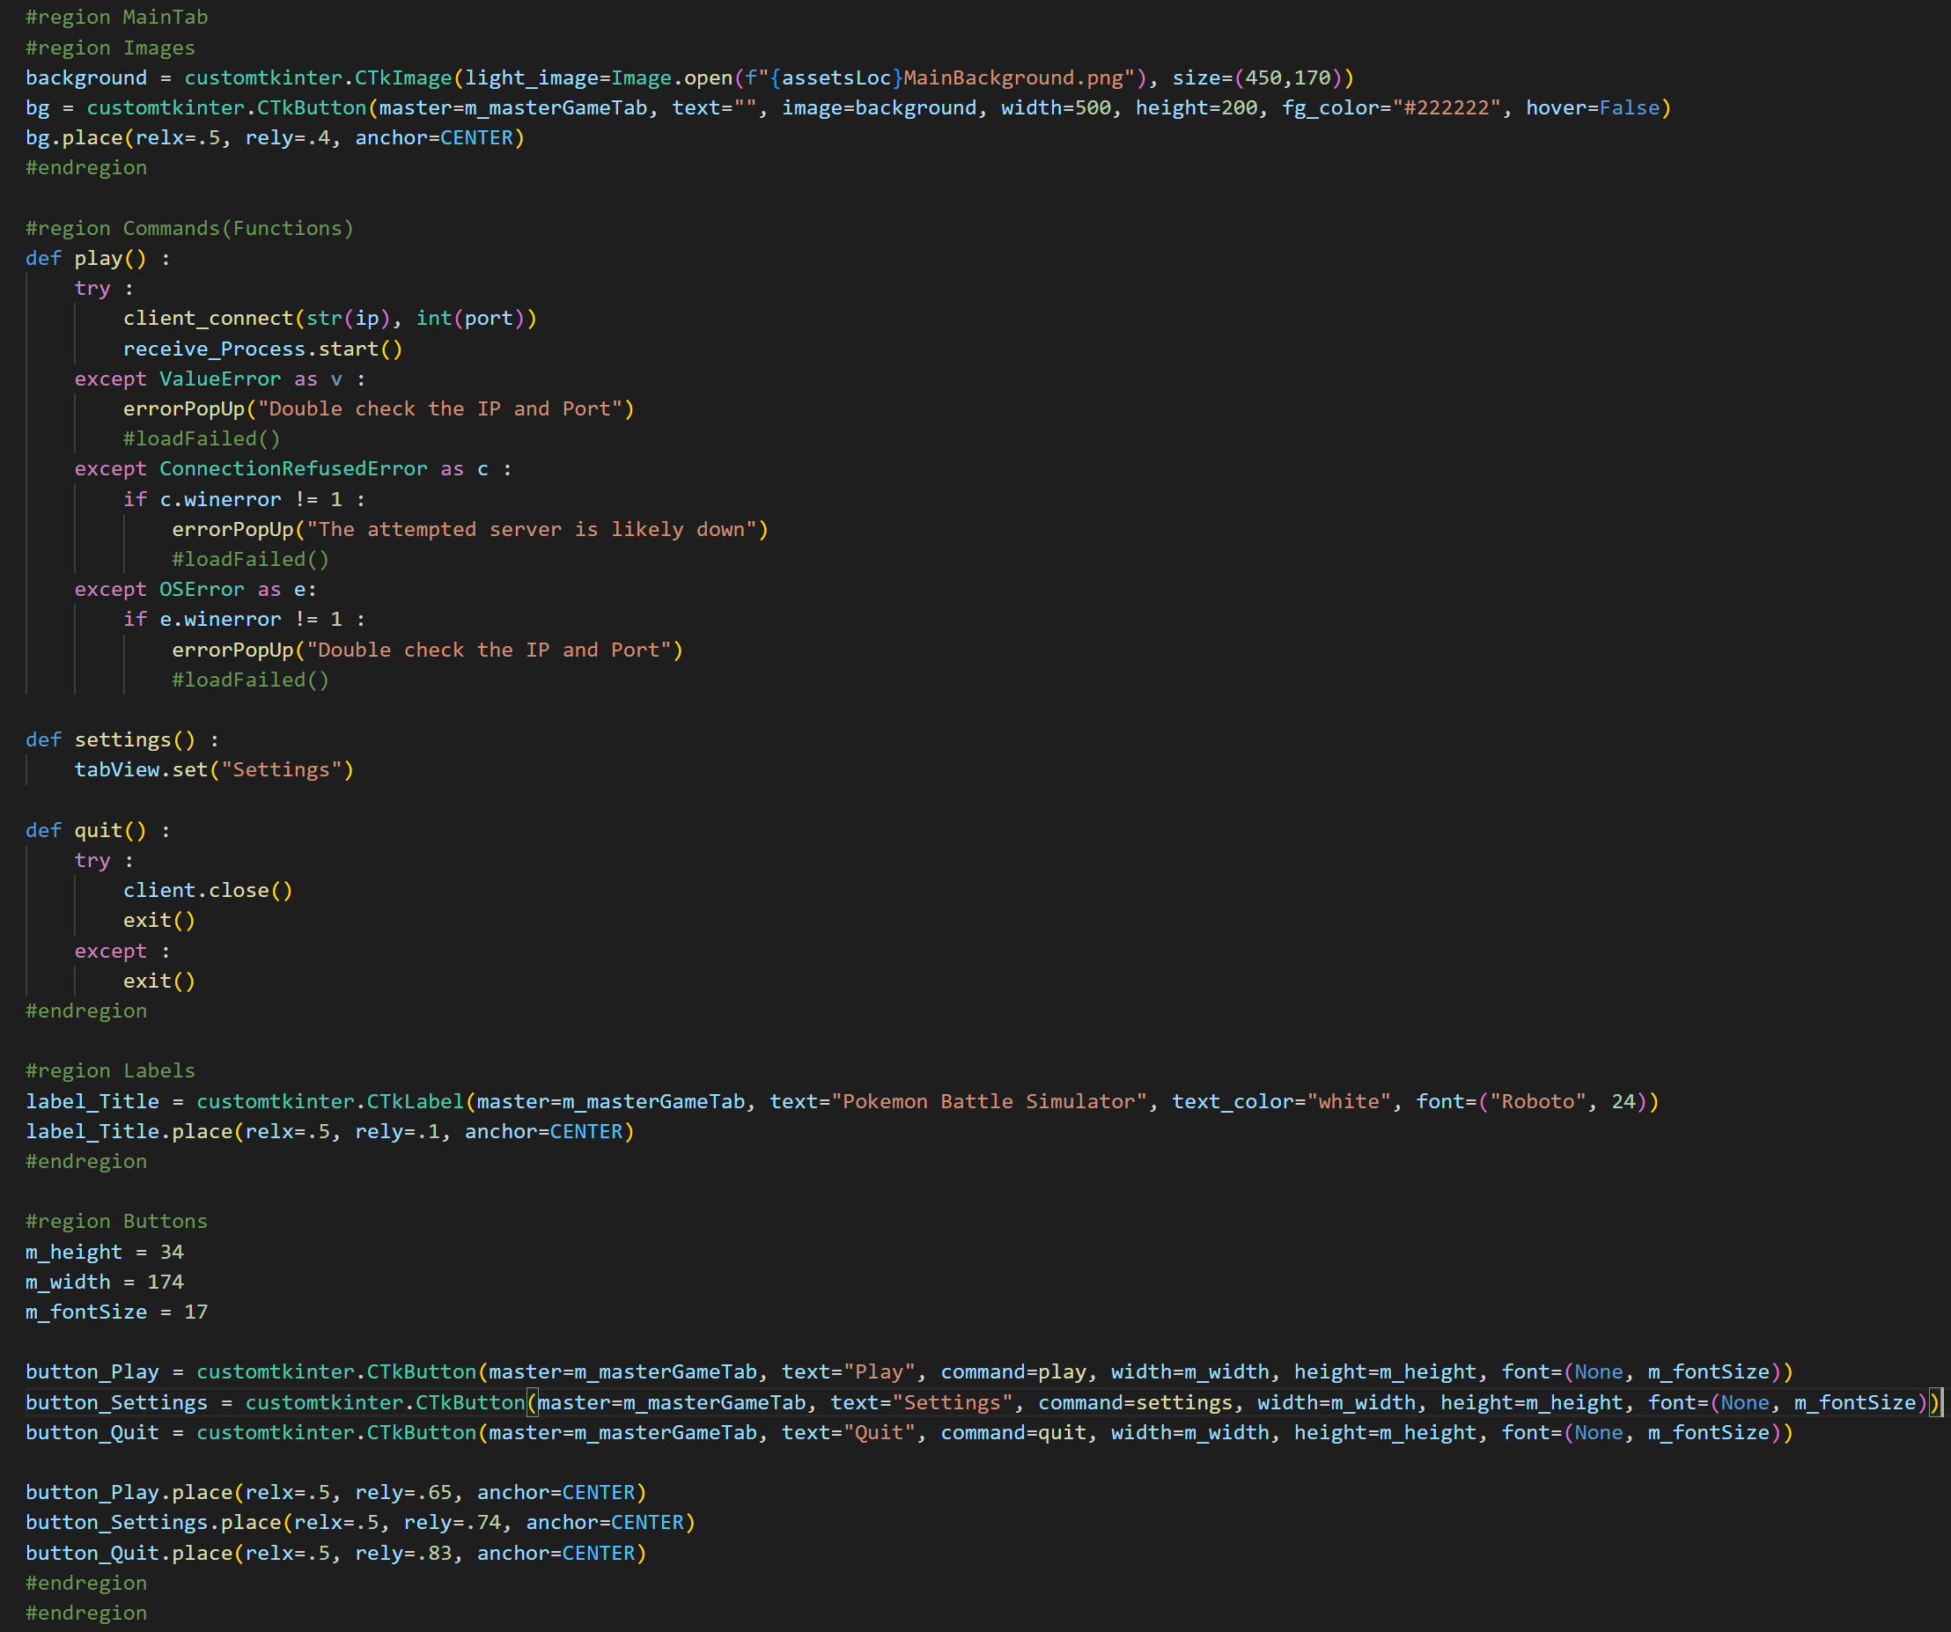
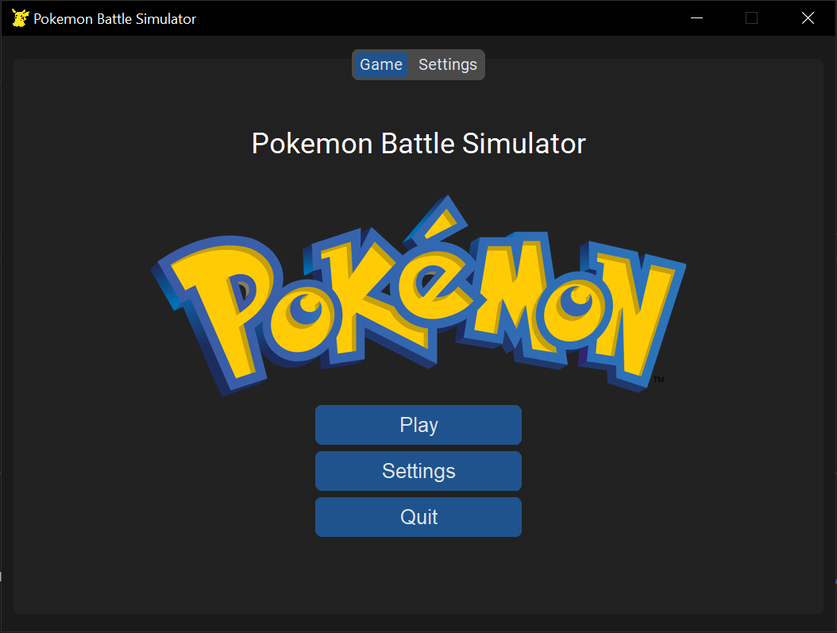
Main tab

Slide 9
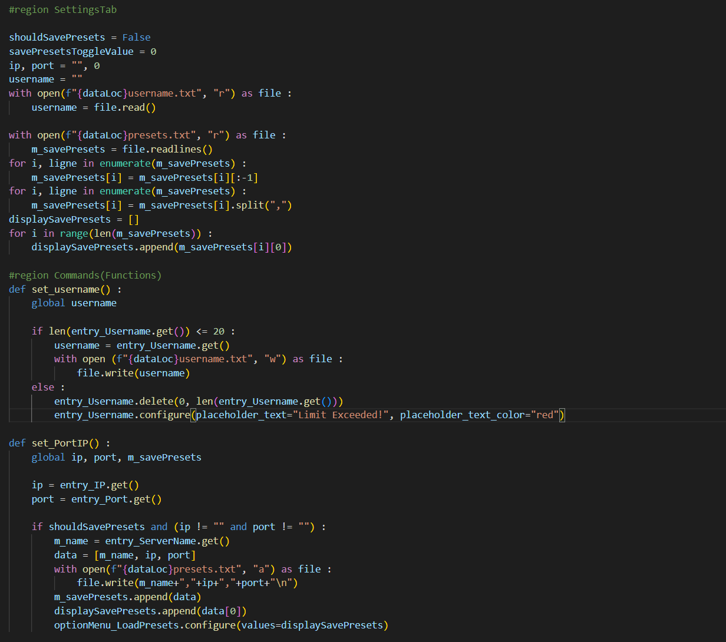
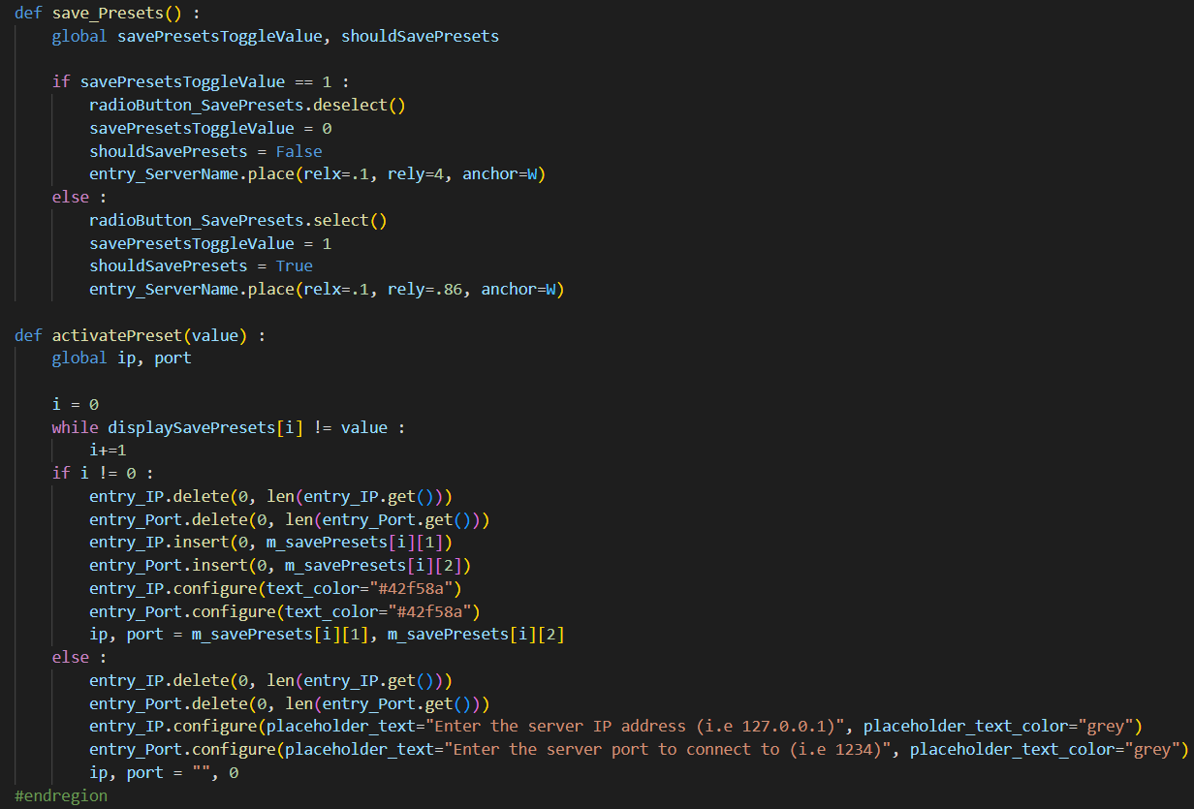
Settings Tab

Slide 10
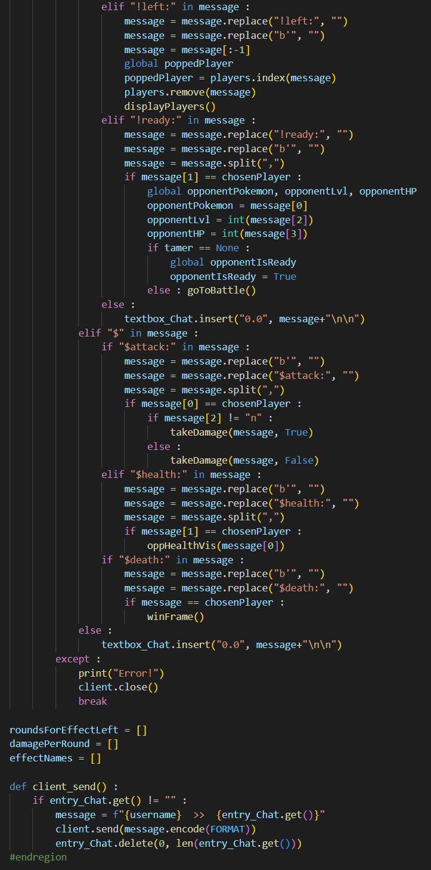
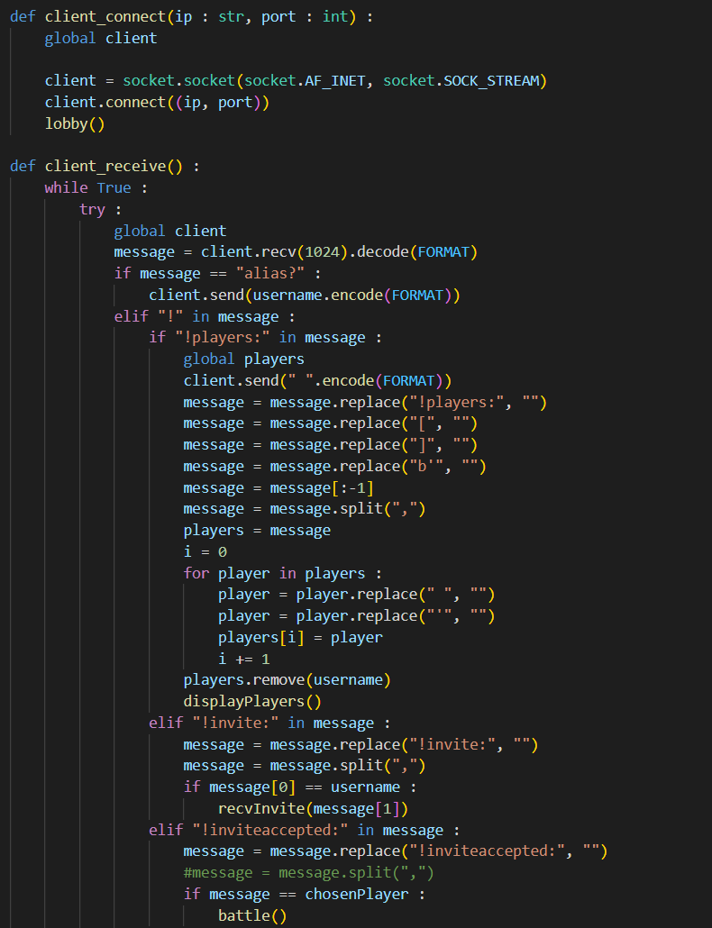
Client
La fonction client_receive est la cible d’un Thread afin de gerer la communication avec le serveur

Slide 11
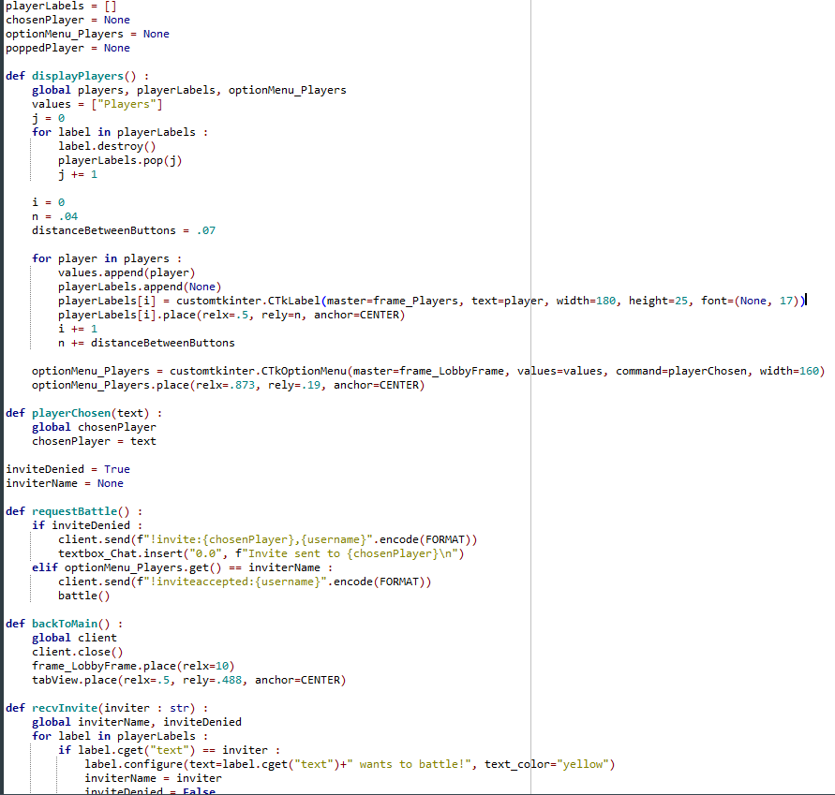
Lobby

Slide 12
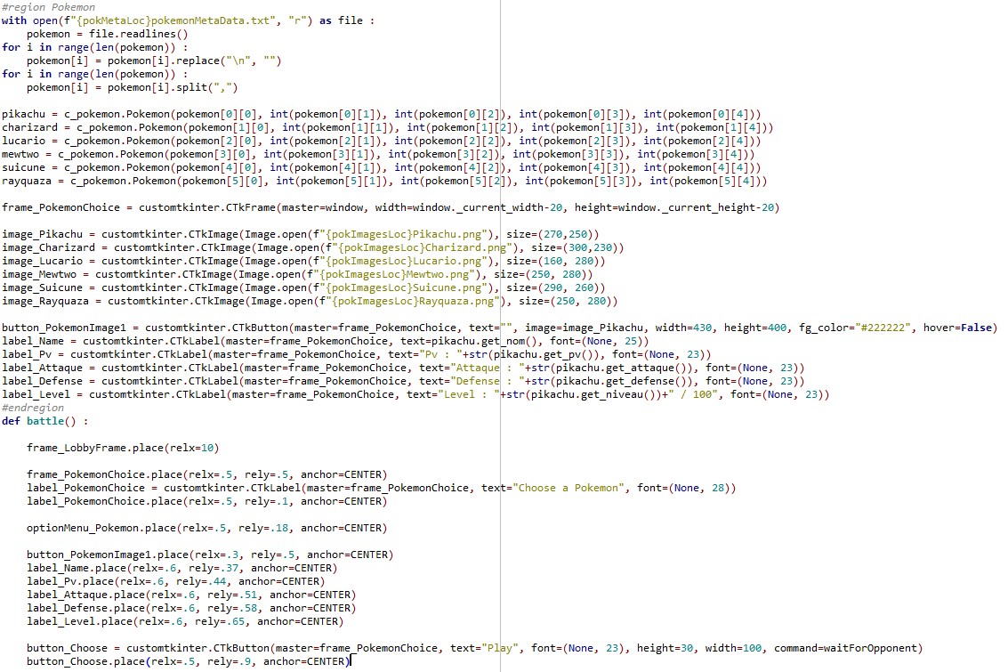
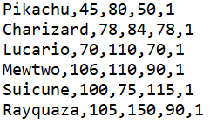
Choisir son pokemon

Slide 13
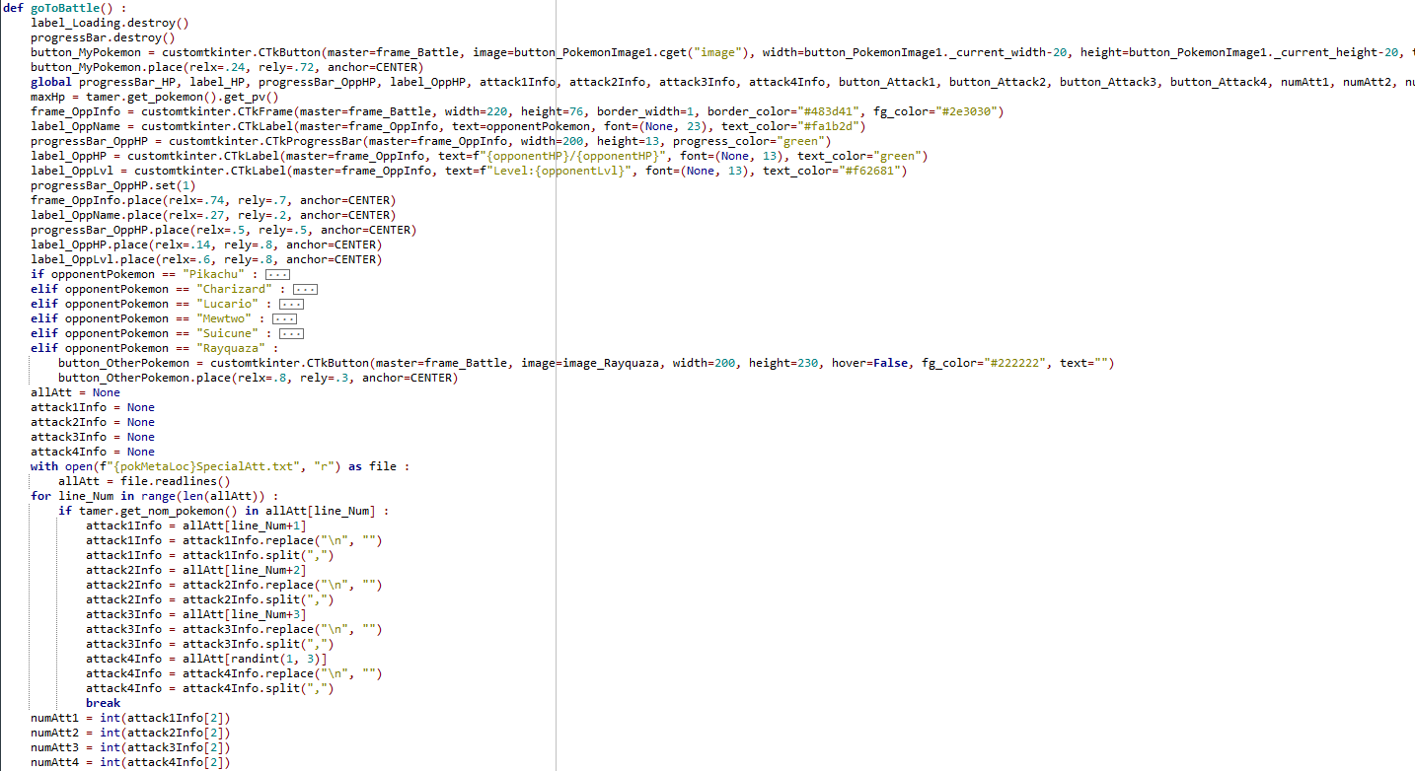
Choisir son pokemon

Slide 14
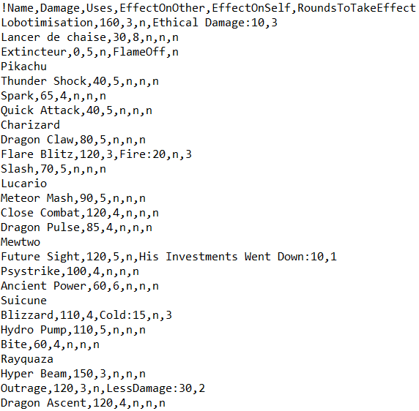
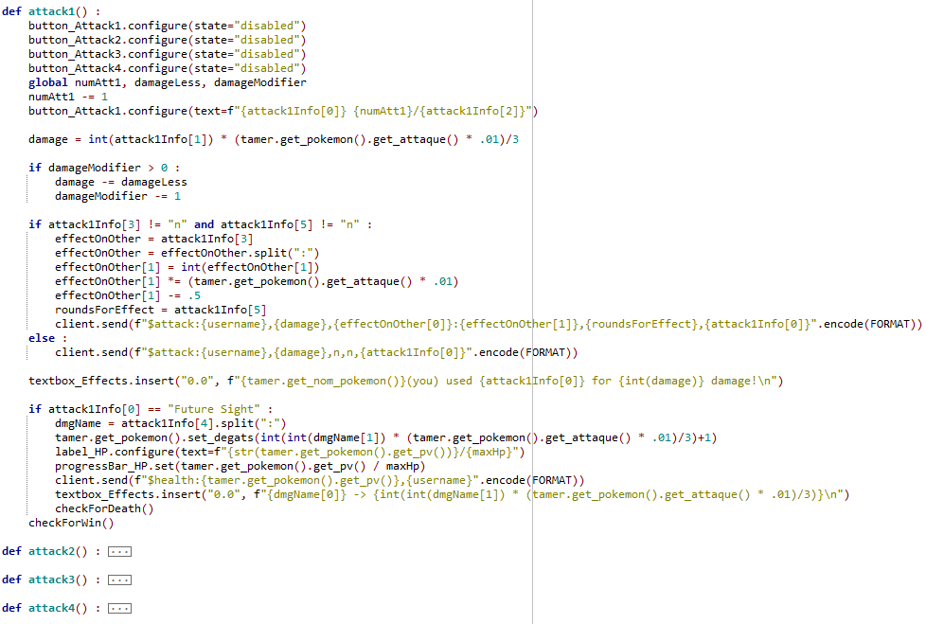
Attaque

Slide 15
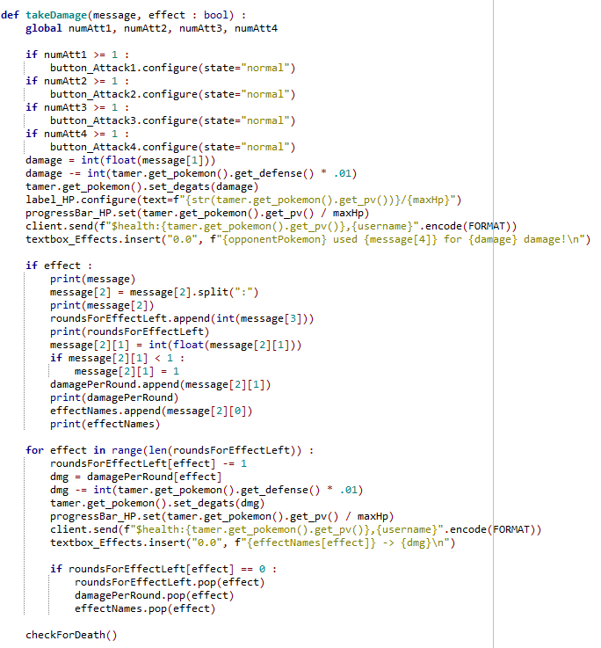
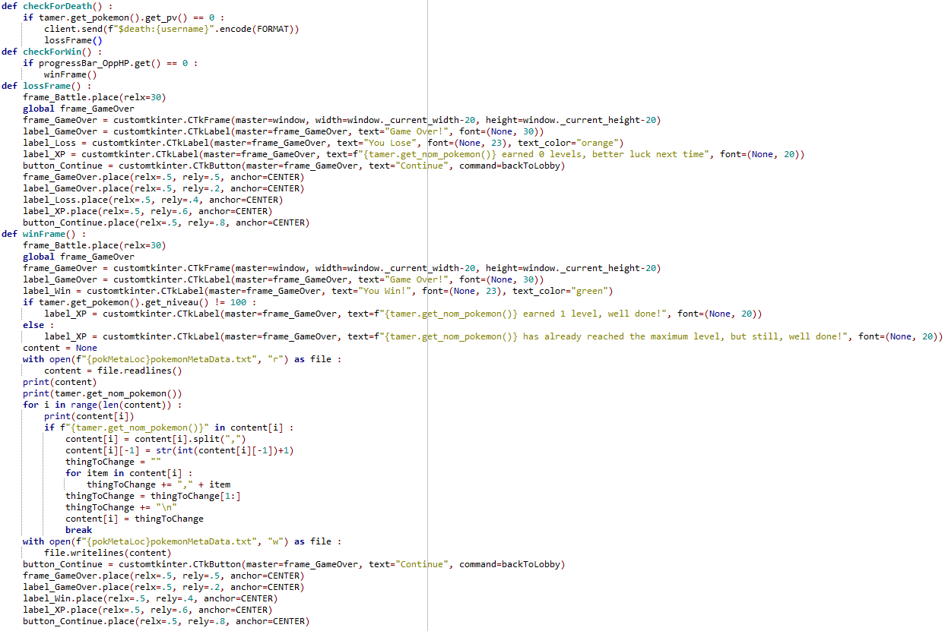
Prendre des degats

Slide 16
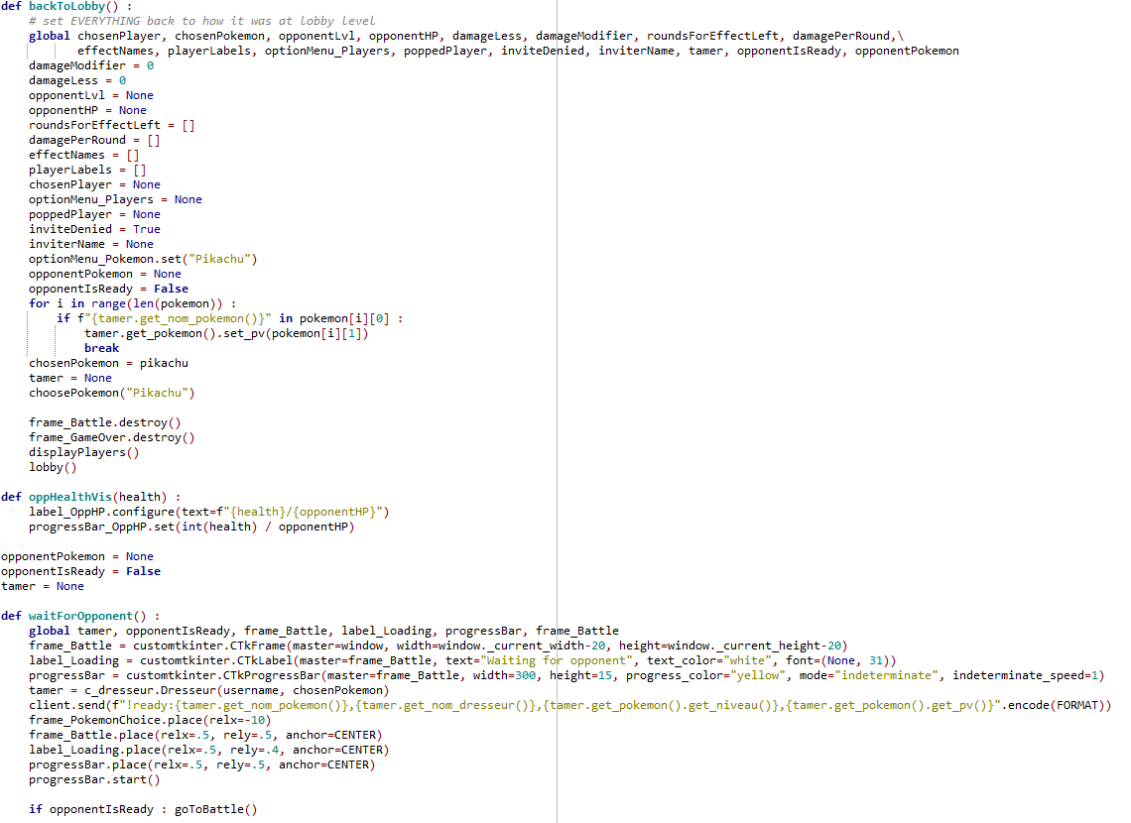
Fin de combat

Slide 17
Conclusion
Nous avons tout d’abord fait une demonstration du projet Pokemon Battle Simulatortm. Ensuite nous avons presentes les differents moyens utilises pour mene a bien notre projet et le code des fichiers python.

